Slide 1
Dieter Woitscheck – DWU Unternehmerberatung / Coaching / Mediation
Führung im Spannungsfeld von Hierarchie und Partizipation
Herbsttagung
SLV-Schulleitungsvereinigung NRW
Saalbau Witten
12. November 2015

Slide 2
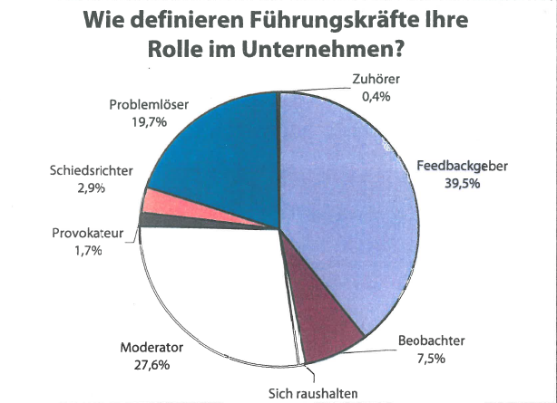
Führung im Spannungsfeld von Hierarchie und Partizipation
Wie definieren Führungskräfte ihre Rolle in Unternehmen?
zuhören
Probleme lösen
Feedback geben
beobachten
0,7%
Quelle: Akademie für Führungskräfte der Wirtschaft GmbH, Überlingen

Slide 3
Führung im Spannungsfeld von Hierarchie und Partizipation
Ihr Führungsstil hat Einfluss auf den Erfolg Ihrer Schule
Persönlichkeitseigenschaften ⇨ Stil ⇨ Erfolg ⇨ Motivation (Lehrer/Innen und Schüler)
Führungsstil
Hierarchisch Entscheiden – Anweisung – Aufgabe – Ausführung – Fehlerbestrafung
Kooperativ / Partizipativ Einbeziehung – Diskussion – Unterstützung – Fehlerhilfe Entfaltung Leistungsbereitschaft und -fähigkeit, Kreativität, Selbständigkeit WICHTIG: Kommunikationsstrukturen, Spielregeln
Laissez-faire Eigenständige Entscheidung – Individualität – erfordert Disziplin
Situative Führung = Personen- und Situations-abhängig Delegieren – Partizipieren – Überzeugen – Unterweisen WICHTIG: • Reflektion über Kompetenz und Engagement des Geführten • NICHT jeden gleich behandeln

Slide 4
Führung im Spannungsfeld von Hierarchie und Partizipation
Situatives Führen
Wichtige Grundbegriffe
Beziehungsorientierung = unterstützendes, wertschätzendes und lobendes Verhalten des Vorgesetzten
Aufgabenorientierung = dirigierendes Verhalten mit detaillierten Instruktionen
Reifegrad der Geführten = Kompetenz und Engagement
Empfehlungen
Niedrige Reife ⇨ Aufgabenorientierung anwenden: dirigieren, unterweisen
Niedrige bis mittlere Reife ⇨ Aufgaben- und primär Beziehungsorientierung gleichzeitig anwenden: dirigieren, unterstützen sowie überzeugen
Mittlere bis hohe Reife ⇨ stark unterstützend und wenig aufgabenorientiert führen: einbeziehen, partizipieren
Hohe Reife ⇨ geringe Aufgaben- und Beziehungsorientierung anwenden: Verantwortung übertragen, delegieren

Slide 5
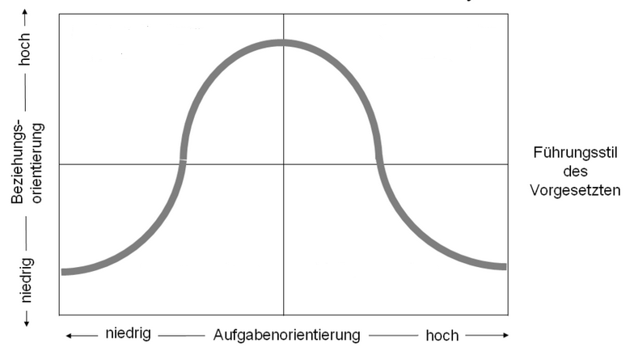
Führung im Spannungsfeld von Hierarchie und Partizipation
Situatives Führen
Stil 3: partizipieren (einbeziehen)
Stil 2: „verkaufen“
(überzeugen)
Stil 4: delegieren
(Zielorientierung)
Stil 1: unterweisen
(Aufgaben Orientierung)
Quelle: Hersey & Blanchard

Slide 6
Führung im Spannungsfeld von Hierarchie und Partizipation
Führungserfolge würdigen und für sich anerkennen
Widerstände überwinden Bsp.: Entwicklung eines Schulprogrammes
Zusatzaufgaben delegieren Bsp.: Keine zusätzliche Entlohnung oder kaum Entlastung möglich
Engagierte, motivierte Lehrkräfte gewinnen Bsp.: Selbstverantwortung = Berufszufriedenheit
Führen mit Zielen (Stil 4: Delegation) Bsp.: Follow-up vereinbarter Zwischenergebnisse Umsetzung in Beurteilungen und Jahresgesprächen
Sozialkompetenz stärken Bsp.: Überprüfung der Leistungs- • fähigkeit • bereitschaft • wirksamkeit

Slide 7
Führung im Spannungsfeld von Hierarchie und Partizipation
Führen als „zahnloser Tiger“?
Schulentwicklung durch programmatische Arbeitsgruppen
Kooperationsformen entwickeln, z. B. Hospitation (Kollegen Ebene) als Teamentwicklung ⇨ emotionale Unterstützung und Teamgeist durch Stärkenorientierung ⇨ gegenseitiges Lernen, Coachen und Erfahrungsaustausch in Anerkennungskultur
Unterstützungssysteme aufbauen, z. B. inklusive Schule (Gemeinde, Gesundheitsamt, Jugendhilfeträger wie AWO, Caritas, etc.) oder Integration von Flüchtlingen (z. B. Kultur- und Sprachmittler)
Fokussiertes Lehrerprofil entwickeln, z. B. eindeutige Stellenprofile (in Zusammenarbeit mit dem Lehrerrat) – partizipative Leitung von Schul- und Lehrerkonferenz, Gleichstellungsbeauftragte(r), (Personalrat lediglich beratend)
Lehrkräfte weiterentwickeln durch dienstliche Beurteilungen
Neue Sichtweisen integrieren, z. B. durch stärkere Einbindung der Fachleiter
Kompetenzen erweitern durch schulbezogene und regionale Vernetzung ⇨ Auf-/Ausbau von fachlichen, diagnostischen und pädagogischen Kompetenzen
Fachliche Personalvertretungen durch Beziehungsaufbau ermöglichen, ohne beamtenrechtlichen Anspruch
SIE HABEN MEHR GESTALTUNGSMÖGLICHKEITEN ALS VIELE VORGESETZTE IN DER MARKTWIRTSCHAFT

Slide 8
Führung im Spannungsfeld von Hierarchie und Partizipation
„Handicaps“ der Kompetenzen durch Situative Führung „managen“
beschränktes Mitspracherecht bei Einstellungen ⇨ positionsscharfe Stellenprofile (trotz Lehrermangel)
mangelnde Befugnisse bei Beförderungen ⇨ Vernetzung und aktive Kontaktpflege ⇨ zielorientiertes Unterstützen / Coaching
oftmals Unwirksamkeit von Abmahnungen ⇨ Verbesserung durch wertschätzende Partizipation? ⇨ Ausreichende Dokumentation bei Erfolgslosigkeit
kein Kündigungs- bzw. Versetzungsrecht ⇨ Beurteilungsgespräche mit Zielen ⇨ Führungsstil 2: Überzeugen
lediglich Misswirtschaft verwalten ⇨ Projektarbeit (Definition ‚key milestones‘, (Gefühl, Eindruck) Termine, Verantwortlichkeiten) ⇨ Prioritäten nach Einflussmöglichkeit ⇨ Stil 3 und 4: Partizipation und Delegation

Slide 9
Führung im Spannungsfeld von Hierarchie und Partizipation
Motivation – der intrinsische Antrieb
= Befriedigung von Bedürfnissen der individuellen Lebens-, Arbeits- und Berufswerte durch
Entwicklungsmöglichkeiten ⇨ Angebote von Entlastungsstunden
Sonderaufgaben
Projektarbeit
Stellvertretende Tätigkeiten
Hospitation, Mentoring, Coaching
Erweiterung Verantwortung
ganzheitliche Aufgabenstellung (z. B. Organisation „Tag der offenen Tür“)
delegative Führung
ziel- und ergebnisorientierte Führung
flexible Arbeitszeit und -ort am Nachmittag (⬄‘freie‘ Marktwirtschaft)
Gute soziale Beziehungen
kooperativ-konsultative Führung
vertrauensvolle, offene Kommunikation
Zeit für informellen Austausch
gute Teamorganisation
aktives Zuhören (Echo-Technik) und Wertschätzung

Slide 10
Führung im Spannungsfeld von Hierarchie und Partizipation
„Moderne“ Führung in der Marktwirtschaft – Schulleitung der Zeit voraus
⇨ Digitalisierung und Industrie 4.0
Abschaffung fester Strukturen und künstlicher Hierarchien
Selbstbestimmte Freizeit und Home Office
Vertrauensvolle und produktive Kommunikation
Mitspracheorientierte Führung, jedoch situativ in wechselhaften Beziehungen
Selbstmotivierte Mitarbeiter/Innen, die sich einbringen, Verantwortung übernehmen und nicht Dienst nach Vorschrift leisten
„Virtuelle“ Organisation
Aufgabenorientierte Teamarbeit
Entscheidungen nach Besprechung in der jeweils betroffenen Gruppe
Projektbezogene Teams mit Entscheidungskompetenz
⇨ Demokratische Strukturen benötigen einen klaren Rahmen (= Führung ohne Hierarchie), Transparenz (= Kommunikation) sowie Vertrauen und Delegation (= weniger Kontrolle)

Slide 11
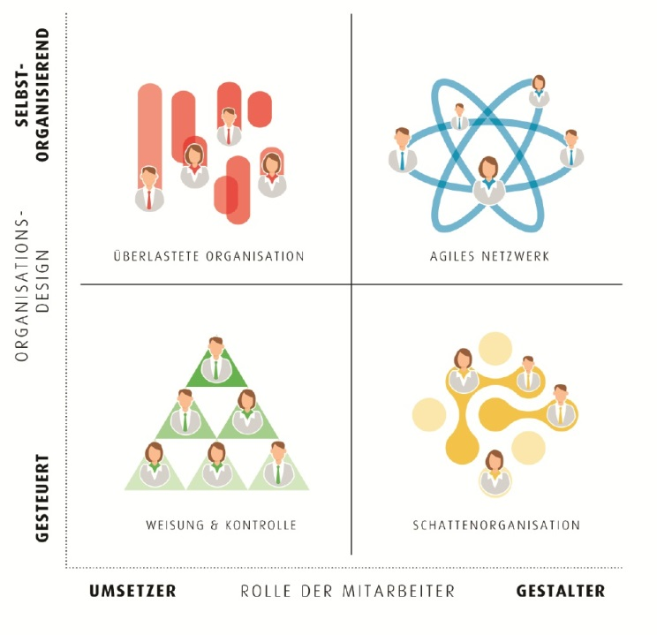
Führung im Spannungsfeld von Hierarchie und Partizipation
Erfolgreiche Führung in Schule erfordert Verständnis für wechselhafte Beziehungen
Quelle: Haufe Gruppe Unternehmensberatung,2015
Firma Heermann Maschinenbau (Hema) aus Frickenhausen

Slide 12
Führung im Spannungsfeld von Hierarchie und Partizipation
Vier Faktoren bestimmten Ihren Führungserfolg
Rollenklarheit ⇨ Führung wollen und annehmen durch Verantwortung, Kreativität, Entscheidung und Prozesse¹⁾
Authentizität
Transparente Kommunikation
Situative Führung
Jede Führungsrolle erfordert spezifisches Führungsverhalten
Prozessbegleiter ⇨ Key Milestones, Fokussieren
Coach ⇨ Experte, Methoden
Moderator ⇨ Struktur, Organisation
Experte ⇨ Themen, Inhalte
¹⁾ Ziel – Planen – Entscheiden – Umsetzen – Kontrollieren – Anpassen

Slide 13
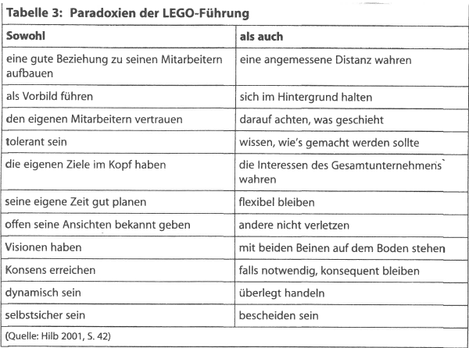
Führung im Spannungsfeld von Hierarchie und Partizipation

Slide 14
Führung im Spannungsfeld von Hierarchie und Partizipation
Einladung zur geänderten Sichtweise
⇩
Als Schulleitung haben Sie
mehr Gestaltungmöglichkeiten
mehr Freiheiten
mehr Entscheidungskompetenzen
in der Führung Ihrer Schule als so
manche Führungskraft für seinen Bereich
in der sozialen Marktwirtschaft

